Slide 1


芯片设计实践结题报告
4*4脉动阵列设计
PB20000328 杨博涵

Slide 2


目录 | CONTENT
1
设计背景
2
设计方案
3
电路实现
4
仿真结果
5
后续步骤

Slide 3
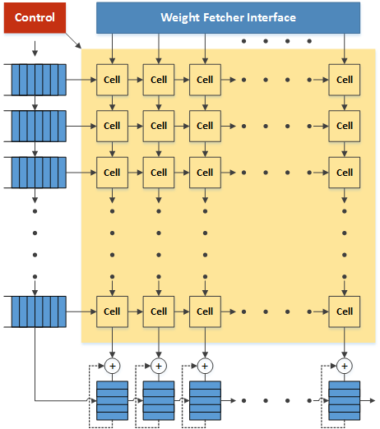
脉动阵列
脉动阵列（systolic array）是一种由计算单元（PE）构成的阵列结构
所有的处理单元同时并行地对流经它的数据进行处理
只有阵列的“边界”处理单元与外界进行通信
阵列和处理单元的结构简单、规则，非常适合超大规模集成电路的设计和制造

Slide 4
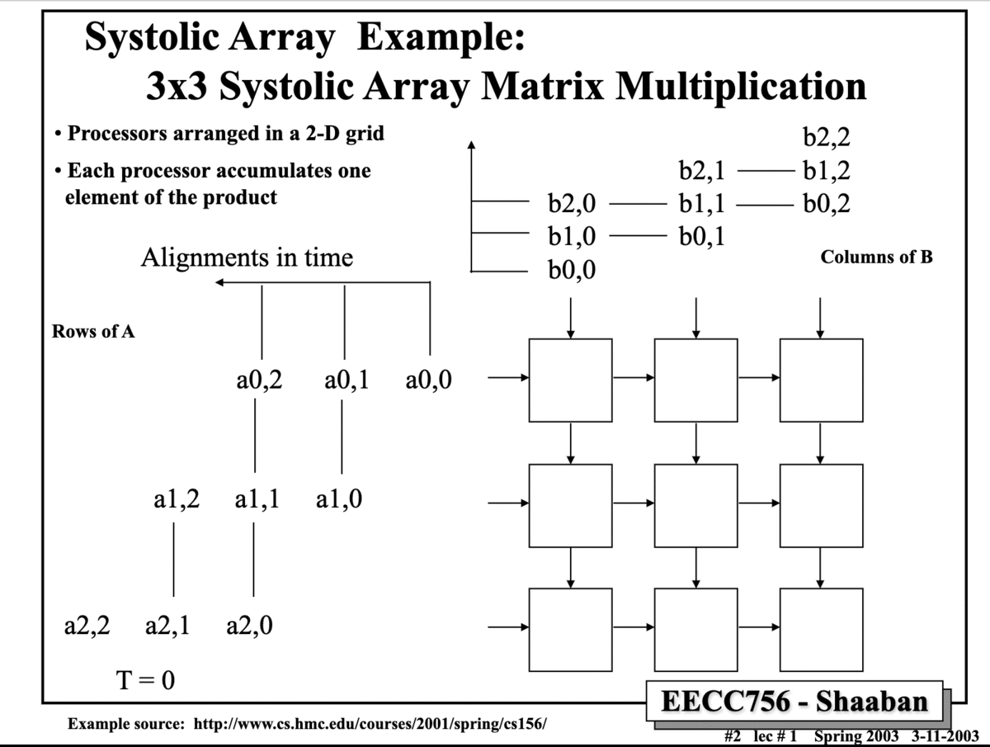
阵列运行原理
左矩阵和右矩阵按一定模式流入，计算结果位置不动

Slide 5
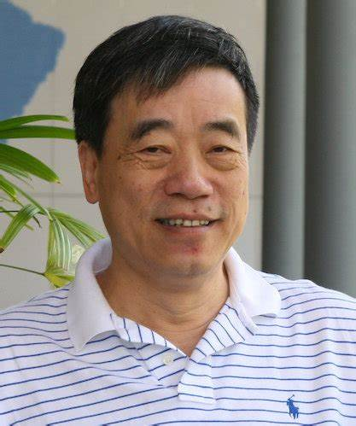
脉动阵列优势
1982年 H. T. Kung "Why systolic architectures?“
Simple and regular design
Concurrency and communication
Balancing computation with I/O
电路设计上的优势
Prof. H. T. Kung Harvard EECS

Slide 6
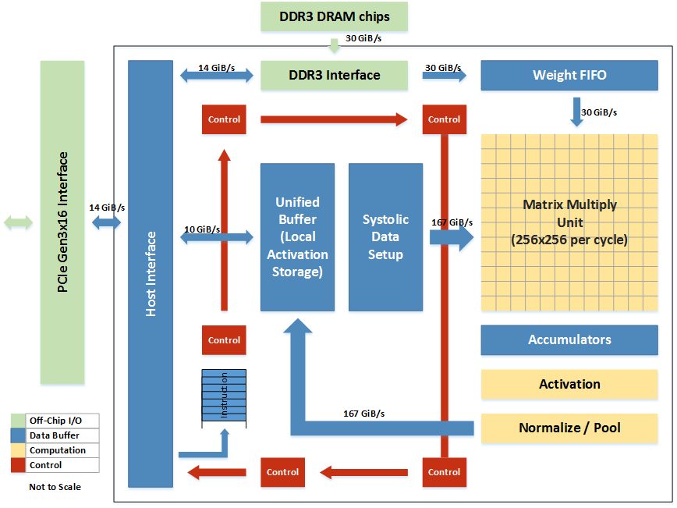
工业应用——TPU
Google 2017 数据中心服务器端神经网络推理加速张量处理器 TPUv1

Slide 7
目录 | CONTENT
1
设计背景
2
设计方案
3
电路实现
4
仿真结果
5
后续步骤

Slide 8
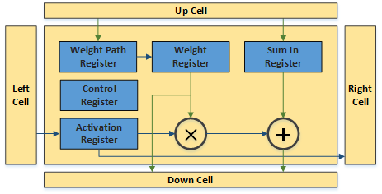
基本架构
左矩阵从左向右流动，右矩阵从上往下流动，乘积保留在PE当中，以供下个继续作为操作数，等到所有的数据全部计算完毕后，再将数据打拍取出
同时，要实现正确的矩阵运算，数据进入脉动阵列需要调整好形式，并且按照一定的顺序
-> 增加了数据缓存区
每一个cell由MAC和寄存器构成，寄存器包括A寄存器、B寄存器、输出寄存器，每个时钟计算output=A*B+output
Process element

Slide 9
参数规范
DMA+准备区规格：
准备区有AB两个，大小为7*4的移位寄存器阵列
DMA一次顺序访存一行4*2个数，然后交由准备区后进行下一次访存，一切由控制器控制
要求一次对每个矩阵的每一单元同时load一个元素，则带宽是 8unit/clk
A矩阵的物理存储排布是关于竖直轴对称，B矩阵的物理存储排布是关于水平轴对称
在ram里最好是A列优先，B行优先，这样是连续取址的
PE规格：
采用A、B矩阵流入，输出固定的方法，在最后提取输出到缓存区
8bitMAC
全部采用流水化，短连线的方式

Slide 10
目录 | CONTENT
1
设计背景
2
设计方案
3
电路实现
4
仿真结果
5
后续步骤

Slide 11
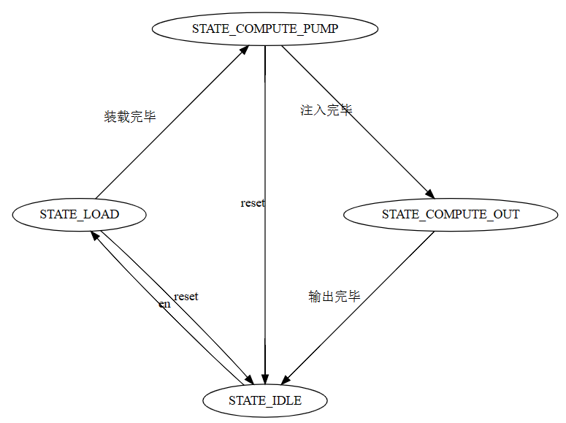
源代码
verilog源代码由array.v、controller.v、pe.v、shift_buffer.v、systolic_array_wrapper.v组成
控制器为三段式FSM
STATE_IDLE、STATE_LOAD、STATE_PUMP、STATE_OUT
简单的数据流才能体现systolic array的优势

Slide 12
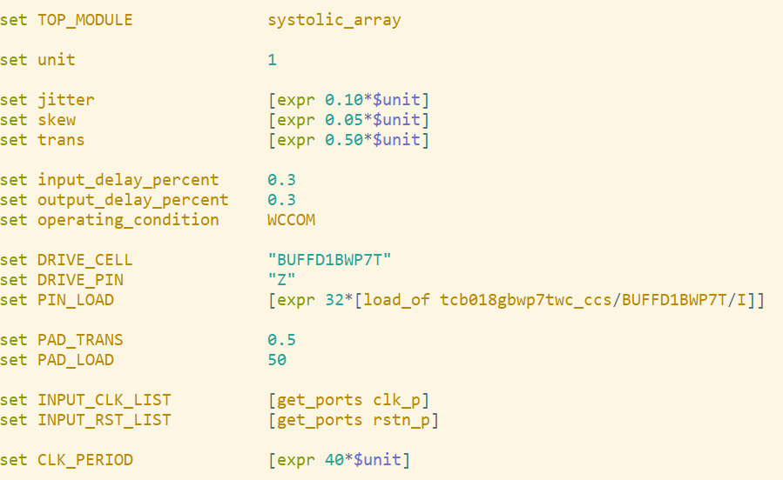
约束条件
时序约束
Clk_period = 40ns (满足setup约束，Hold约束也通过添加buffer成功满足，没有时序违例，全部met)

Slide 13
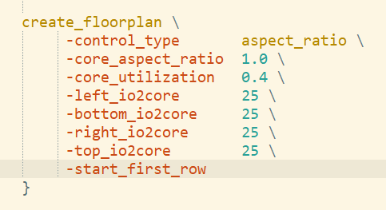
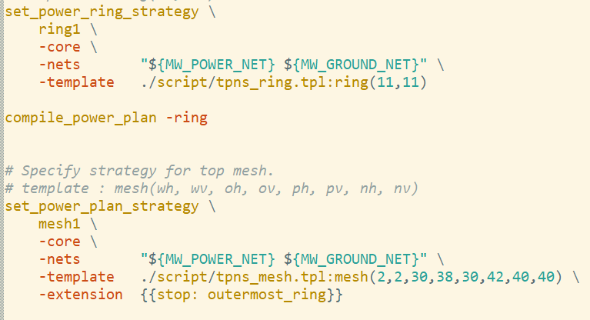
参数设置
floorplan约束
固定宽高比
电源网约束
调整直至电源网不被vdd/vss pad阻挡

Slide 14
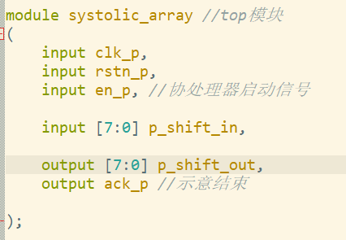
芯片接口
共20个pin，32个pad
Clk_p, rstn_p : 常规pin
En_p : 使能信号
Ack_p : 工作完成信号
P_shift_in : 输入数据（8bit）
P_shift_out : 输出数据（8bit）

Slide 15
目录 | CONTENT
1
设计背景
2
设计方案
3
电路实现
4
仿真结果
5
后续步骤

Slide 16
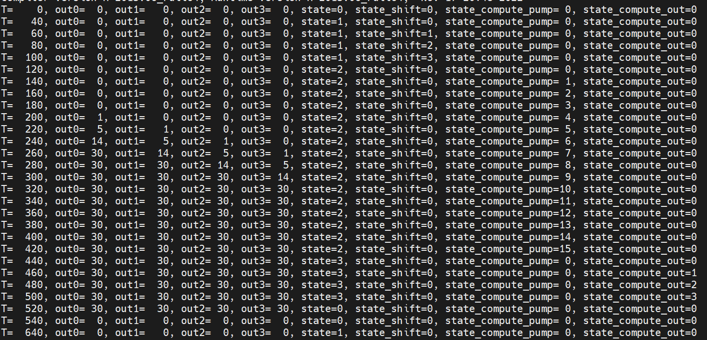
仿真结果
A = 1 2 3 4
1 2 3 4
1 2 3 4
1 2 3 4
B = 1 1 1 1
2 2 2 2
3 3 3 3
4 4 4 4
C = A*B =
​ 30 30 30 30
​ 30 30 30 30
​ 30 30 30 30
​ 30 30 30 30
T=40~120为load阶段，数据在装载进移位寄存器T=120~440为注入阶段
T=440~500为输出阶段，将4*4的矩阵C输出

Slide 17
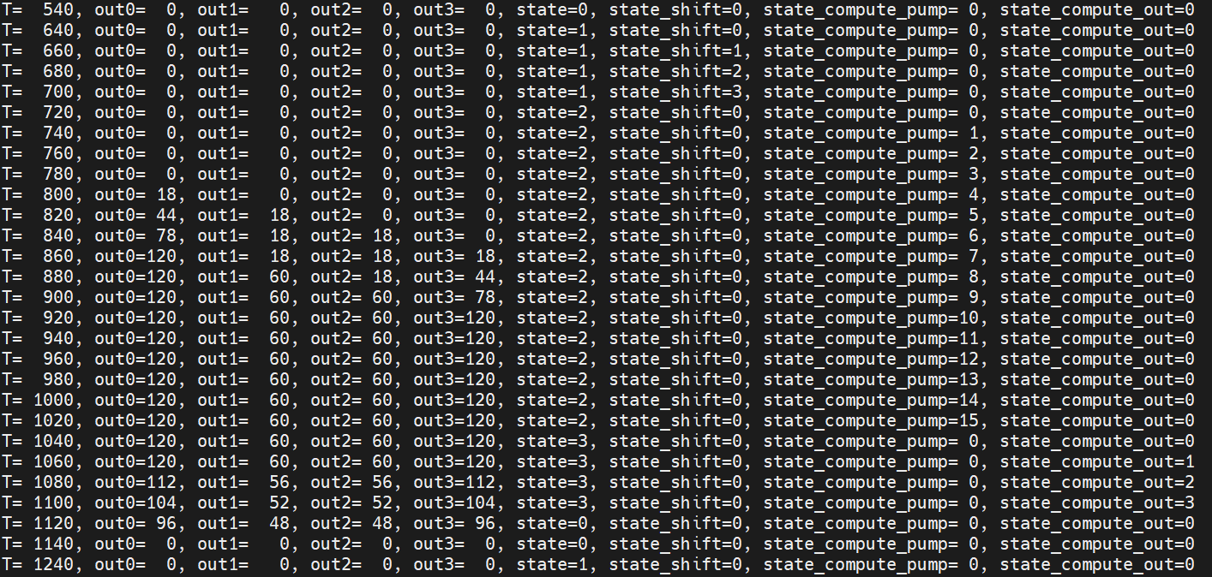
仿真结果
A = 1 1 1 1
1 0 0 1
1 0 0 1
1 1 1 1
B = 12 14 16 18
20 22 24 26
28 30 32 34
36 38 40 42
C = A*B =
​ 96 104 112 120
48 52 56 60
48 52 56 60
96 104 112 120

Slide 18
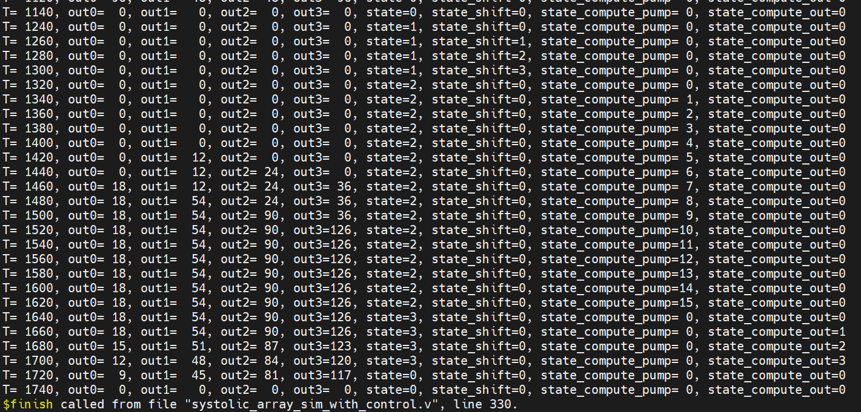
仿真结果
A = 0 3 6 9
12 15 18 21
24 27 30 33
36 39 42 45
B = 2 0 0 1
0 2 1 0
0 1 2 0
1 0 0 2
C = A*B =
​ 9 12 15 18
45 48 51 54
81 84 87 90
117 120 123 126

Slide 19
目录 | CONTENT
1
设计背景
2
设计方案
3
电路实现
4
仿真结果
5
后续步骤

Slide 20
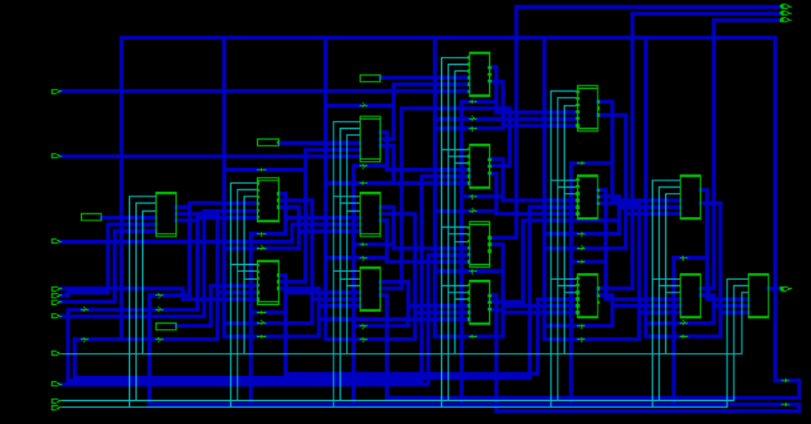
综合
PE array synthesis

Slide 21
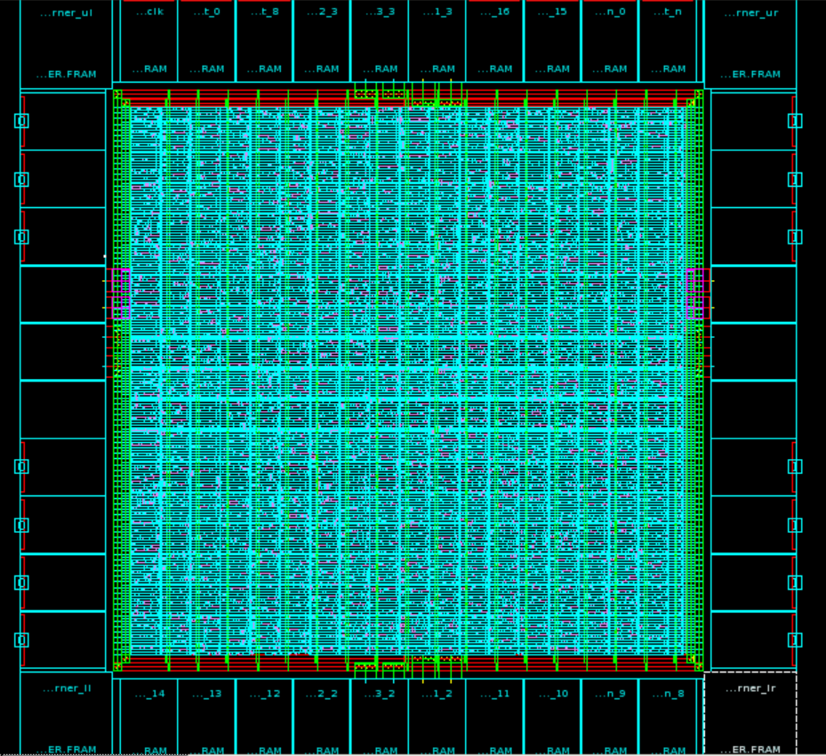
布局布线
版图已通过时序、drc和lvs检验

Slide 22
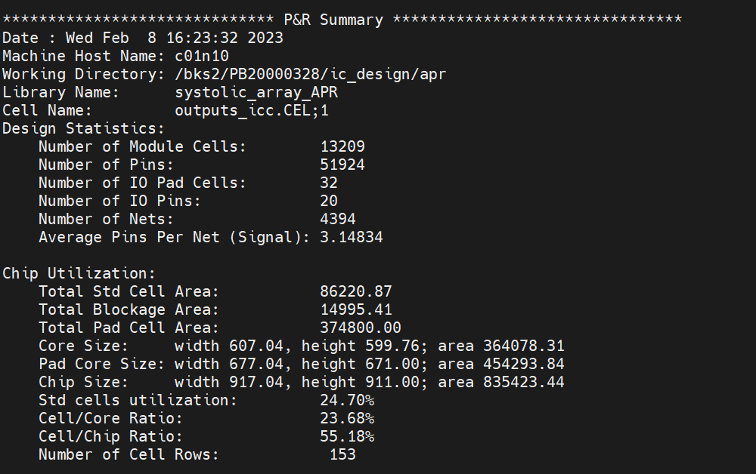
面积报告

Slide 23
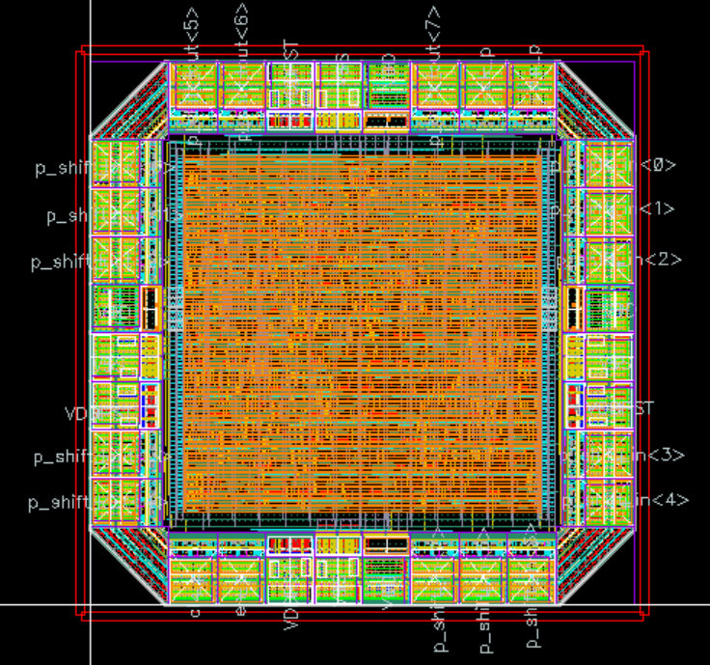
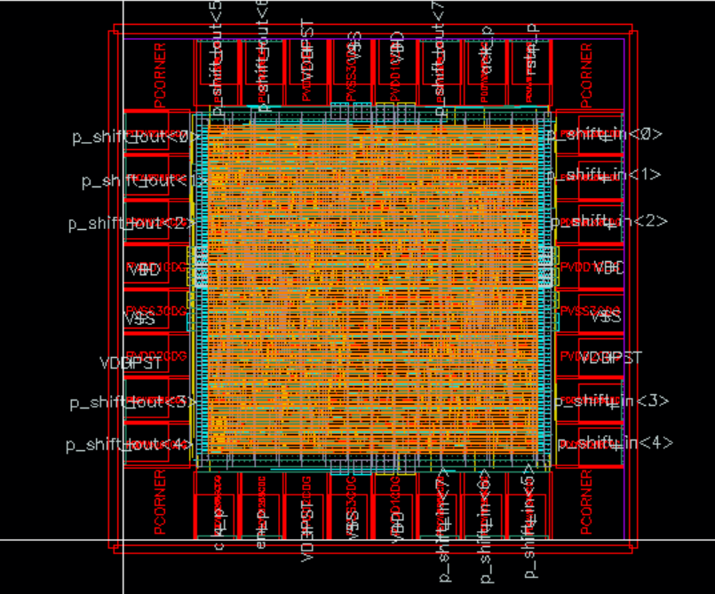
release阶段 oa
添加了bonding pad和guard ring，并在mentor calibre上进行DRC, ant, LVS验证，已全部通过

Slide 24

实验已完成
版图已经通过所有检查，现已提交

Slide 25


谢谢聆听
Thank You
杨博涵 4*4脉动阵列设计

